Slide 1

Herramientas de Programación Ingeniería en Información y Control de Gestión
Primer Semestre 2020

Slide 2

Programa de la Asignatura
Planificación de la Asignatura
Calendario de Pruebas
Reglas de la Asignatura
Modo de Evaluación
Presentación del Profesor & Estudiantes
Carga Planificada

Slide 3
Programa de la Asignatura
Planificación de la Asignatura
Calendario de Pruebas
Reglas de la Asignatura
Modo de Evaluación
Presentación del Profesor & Alumnos
Carga Planificada

Slide 4
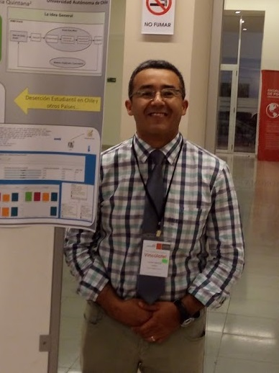
Presentación del Profesor & Estudiantes
Cristian Vidal Silva
Profesor Aula
Ingeniero Civil Informático
Master in Computer Science
Dr © en Ingeniería y Tecnología del Software
Correo: cristian.Vidal@ucn.cl
Oficina: (1er piso X9)
Nombre
Origen
Pasatiempo
Expectativas

Slide 5
Programa de la Asignatura
Planificación de la Asignatura
Calendario de Pruebas
Reglas de la Asignatura
Modo de Evaluación
Presentación del Profesor & Alumnos
Carga Planificada

Slide 6
Programa de la Asignatura
Descripción General
Clasificación de Área de Conocimiento
Área: Sistemas de Información
Este curso está dirigido a estudiantes sin experiencia en programación. Su objetivo general es entregar los fundamentos para entender la programación de computadores. En este curso se utiliza el lenguaje de programación Java.

Slide 7
Unidades temáticas
Fundamentos de Programación
Usar Objetos para realizar tareas
Material Didáctico y Bibliografía
Internet
Bases de Datos
Colección de Libros Electrónicos
Microsoft Office Word, Excel, Power Point
Algoritmos: Entrada, Procesamiento y Salida
Introducción e Historia de la Computación e Informática
Clases y Objetos: Modularización, atributos y métodos.
Estructuras de decisión, repetitivas y variables.
Excepciones, Colecciones, Recursividad.

Slide 8
Programa de la Asignatura
Planificación de la Asignatura
Calendario de Pruebas
Reglas de la Asignatura
Modo de Evaluación
Presentación del Profesor & Alumnos
Carga Planificada

Slide 9
Planificación de la Asignatura
Clase | Fecha | Tipo | Materia | Resultado Aprendizaje
S1C1 | 27/05 | Cátedra / Trabajo
S1C2 | 15/07 | Cátedra / Trabajo
S2C1
S2C2 |  | Controles
S3C1 | 12/08 | Proyecto
S3C2
S4C1 | XX/08 | Examen Recuperativo
Clase | Fecha | Tipo | Materia | Resultado Aprendizaje
S7C1
S7C2
S8C1
S8C2
S9C1
S9C2
S10C1
S10C2
S11C1
S11C2
S12C1
S12C2
Notes:
05

Slide 10
Programa de la Asignatura
Planificación de la Asignatura
Calendario de Pruebas
Reglas de la Asignatura
Modo de Evaluación
Presentación del Profesor & Alumnos
Carga Planificada

Slide 11
1 Semestre | 17 Semanas
1 SCT | 28 Horas
1 SCT | 6 Créditos
Actividad | Cantidad | Esfuerzo | Total
Clases | 30 | 1,5 | 45
Laboratorio | 0 | 0 | 0
Taller | 2 | 4 | 8
Ayudantía | 17 | 1,5 | 25
Preparación Informe | 0 | 0 | 0
Preparación Presentaciones | 0 | 0 | 0
Preparación Pruebas | 3 | 20 | 60
Preparación Lecturas | 3 | 10 | 30
Total |  |  | 168
6 SCT
12 Créditos
168 Horas

Slide 12
Programa de la Asignatura
Planificación de la Asignatura
Calendario de Pruebas
Reglas de la Asignatura
Modo de Evaluación
Presentación del Profesor & Alumnos
Carga Planificada

Slide 13
Modo de Evaluación
Cátedra
40%
25% Prueba 1
Controles
20%
2 Controles
25% Prueba 2
Pruebas
Examen 40%
Proyecto
40%
2 Avances (10% cada uno)
Presentación Final (20%)

Slide 14
Programa de la Asignatura
Planificación de la Asignatura
Calendario de Pruebas
Reglas de la Asignatura
Modo de Evaluación
Presentación del Profesor & Alumnos
Carga Planificada

Slide 15
Calendario de Pruebas
27/05
Primera Prueba
05/07
Segunda Prueba
Examen
(define la dirección de las carreras)
2do control semana del 06 de Julio
1er control semana del 18 de Mayo
12/08
xx/08
Examen Recuperativo
05/08
Pruebas Pendientes
Presentación Final de Proyecto
Las notas de las evaluaciones estarán disponibles en la Plataforma BAINI

Slide 16
Programa de la Asignatura
Planificación de la Asignatura
Calendario de Pruebas
Reglas de la Asignatura
Modo de Evaluación
Presentación del Profesor & Alumnos
Carga Planificada

Slide 17
Reglas de la Asignatura
Copia
Nota 1.0 Evaluación
Sumario (2da. Oportunidad Art. 79)
Está prohibido firmar la asistencia por un (a) compañero (a)
Aquellos estudiantes que trabajen, deberán justificar con el Jefe de carrera a través de sus respectivos contratos de trabajo, al inicio del semestre.
Adherir al Reglamento de Docencia de Pregrado
No se permite el uso de celular en clases
Canal oficial de comunicación es EDUCA
70% Asistencia Obligatoria, en caso de no tener el % mínimo, se reprueba automáticamente la asignatura.
Justificación de Inasistencias a evaluaciones a lo más en 48 Hrs con el Profesor.
No se permite el ingreso de alumnos atrasados después de los 15 minutos de iniciada la clase

Slide 18
Herramientas de Programación Ingeniería en Información y Control de Gestión
Primer Semestre 2020

